Slide 1
离散数学
Discrete Mathematics
杨娟 博士
合肥工业大学计算机与信息学院
2020/9/7
计算机应用技术研究所

Slide 2
第5章 关系模型与理论（上）
2020/9/7
计算机应用技术研究所

Slide 3
本章学习内容
1
关系的数学模型
2
关系的基本运算
2020/9/7

Slide 4
关系的数学模型
2020/9/7
计算机应用技术研究所

Slide 5
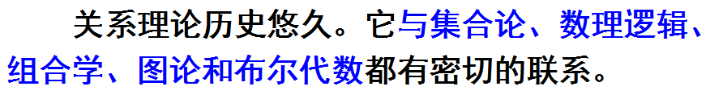
引 言
日常生活或工作中的各种对象之间存在着千丝万缕的联系，包括人与人之间、人与物之间、物与物之间的联系。这种联系通常称之为关系，例如人与人之间的关系有兄弟关系、姻亲关系、朋友关系、同学关系、同事关系等等。
2020/9/7

Slide 6
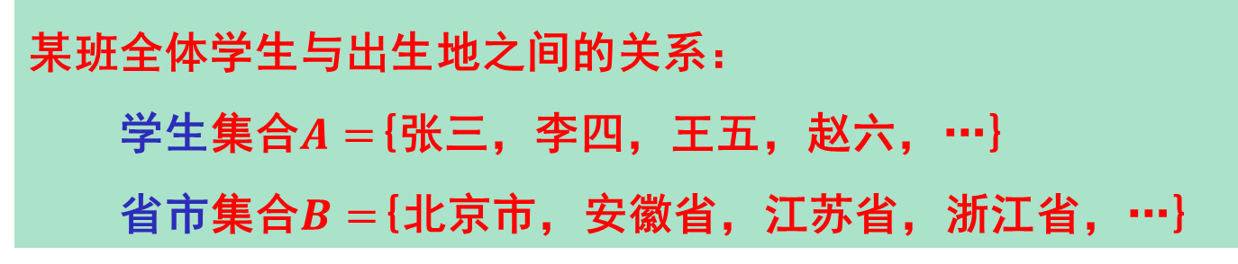
二元关系实例
学生到出生地的关系（籍贯）
出生地到学生的关系（生源）
2020/9/7

Slide 7
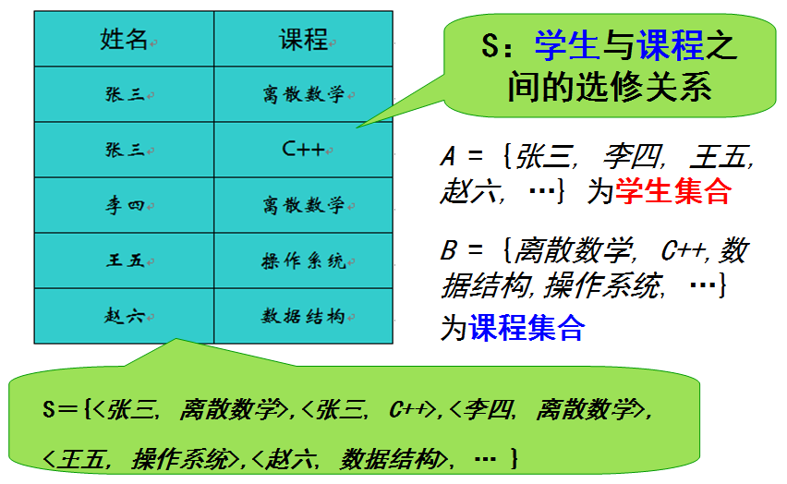
二元关系实例
2020/9/7

Slide 8
关系的数学模型
序偶与笛卡尔积
关系的基本概念
关系的表示方法

Slide 9
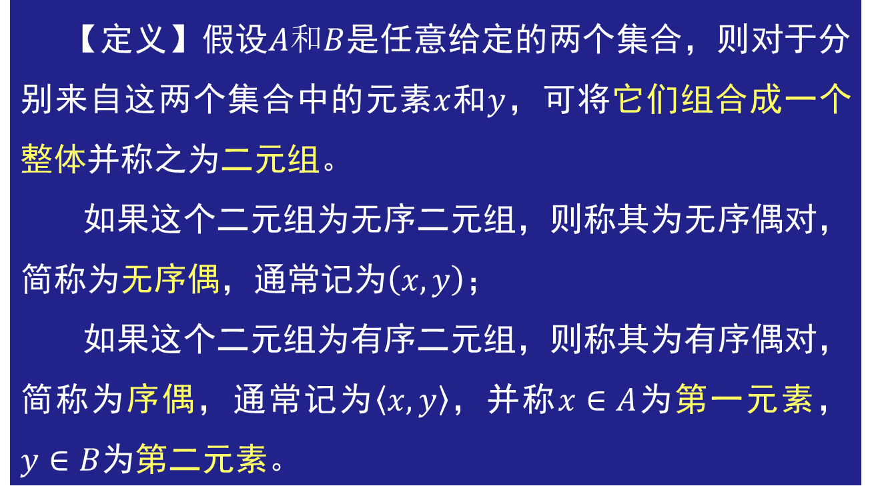
序偶的基本概念
2020/9/7

Slide 10
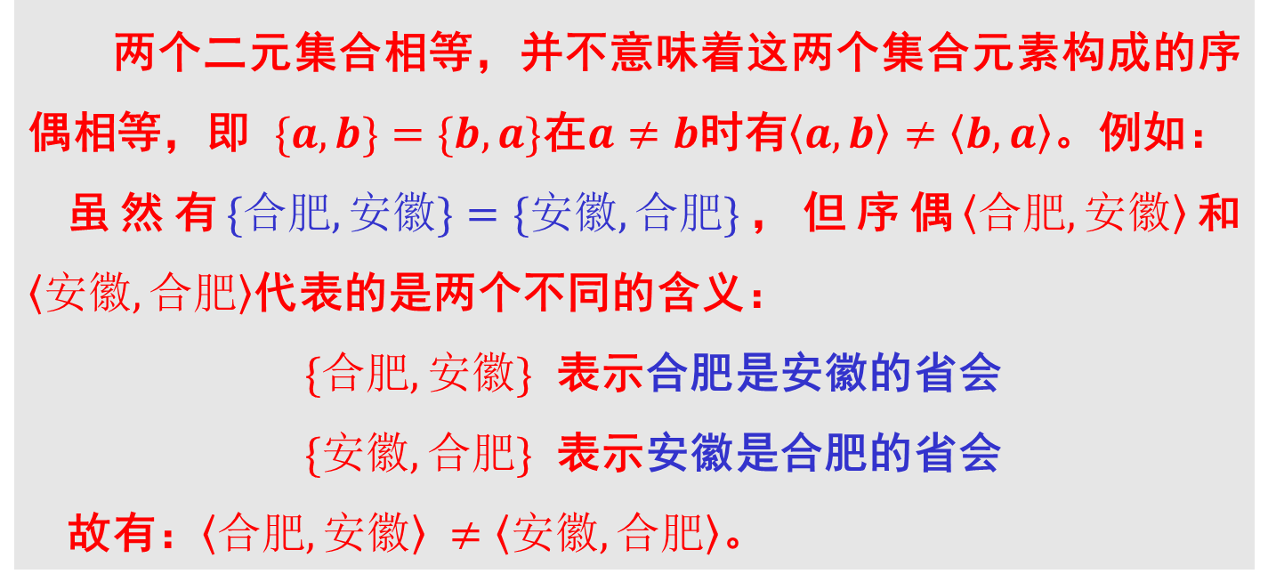
序偶的基本概念
2020/9/7

Slide 11
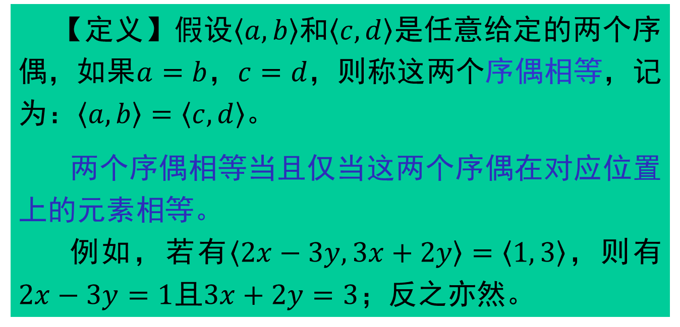
序偶相等的定义
2020/9/7

Slide 12
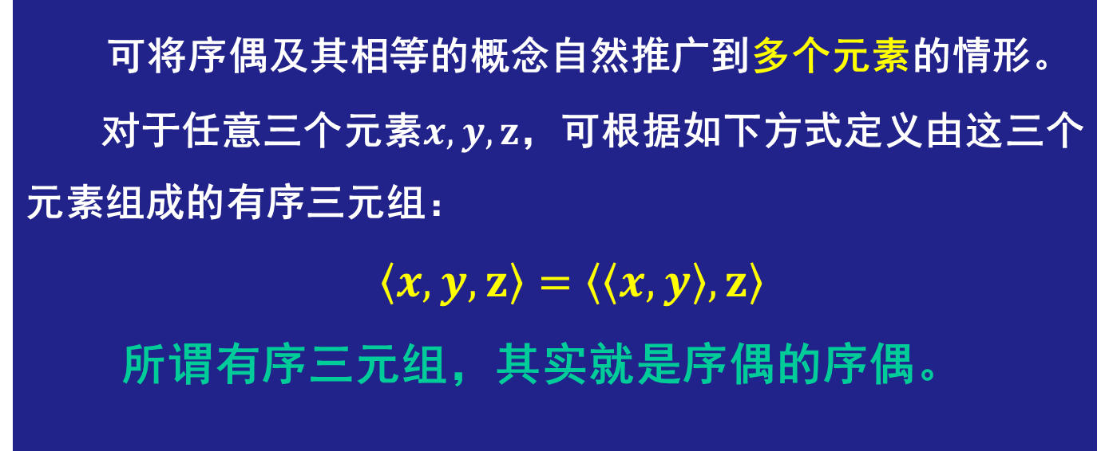
序偶概念的推广
2020/9/7

Slide 13
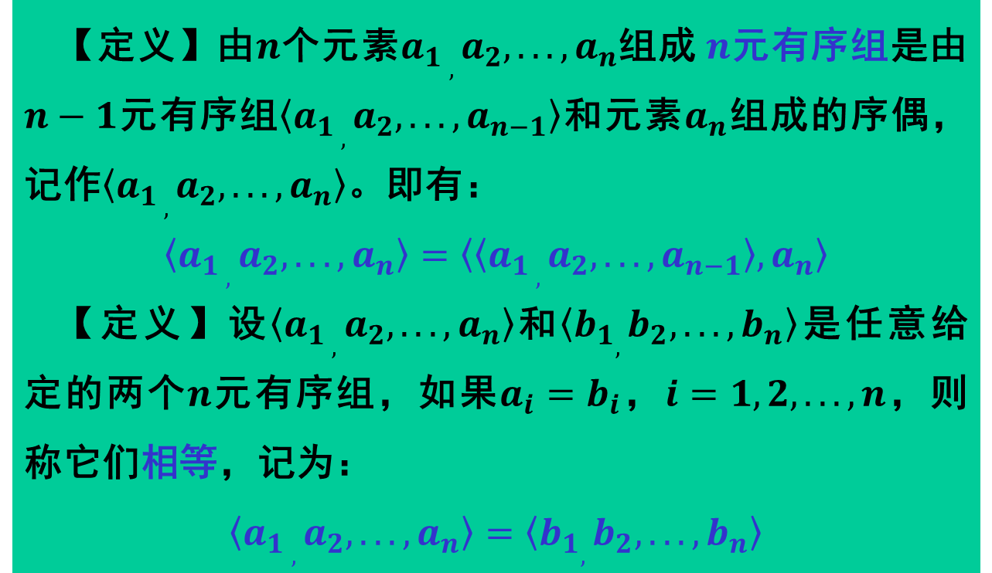
多重有序组
2020/9/7

Slide 14
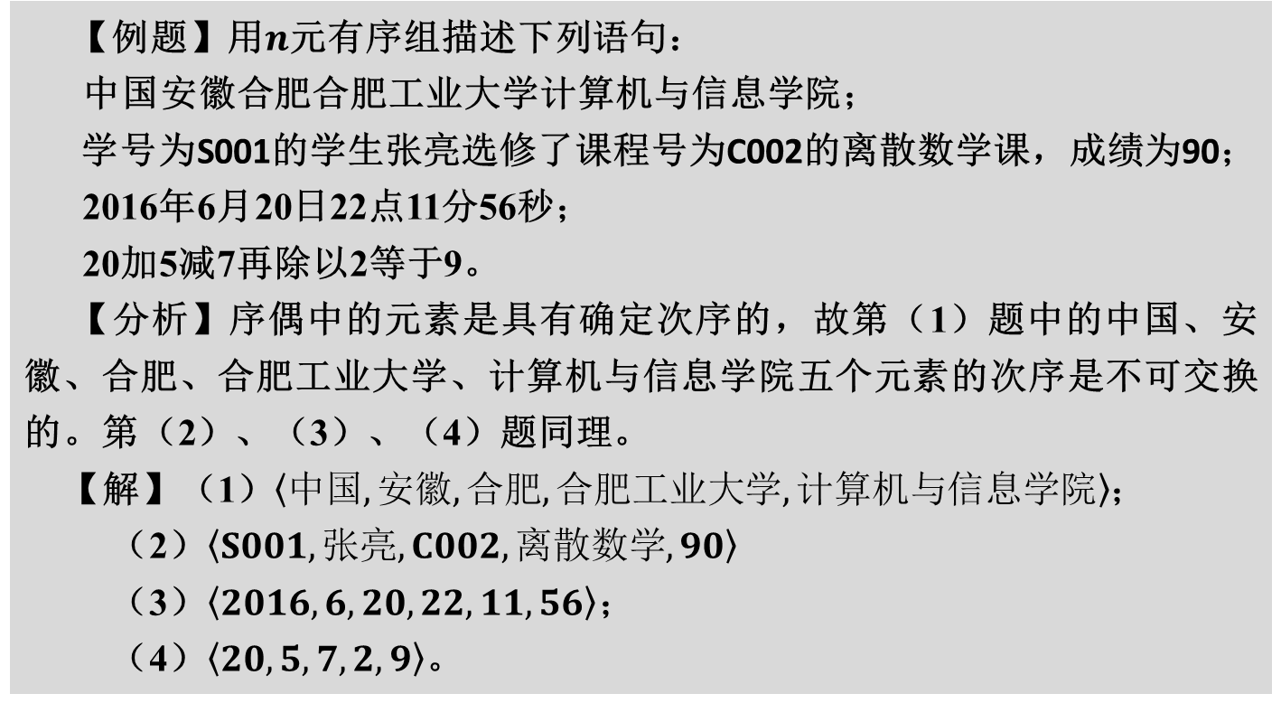
多重有序组
2020/9/7

Slide 15
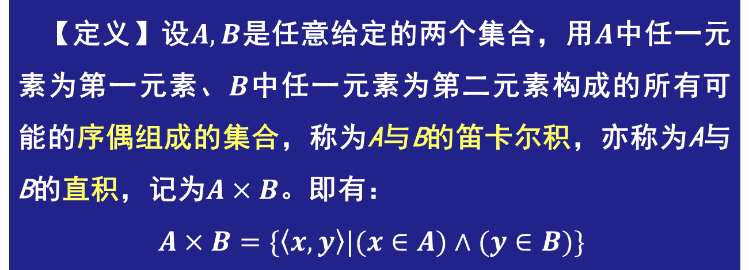

集合的笛卡尔积
2020/9/7

Slide 16
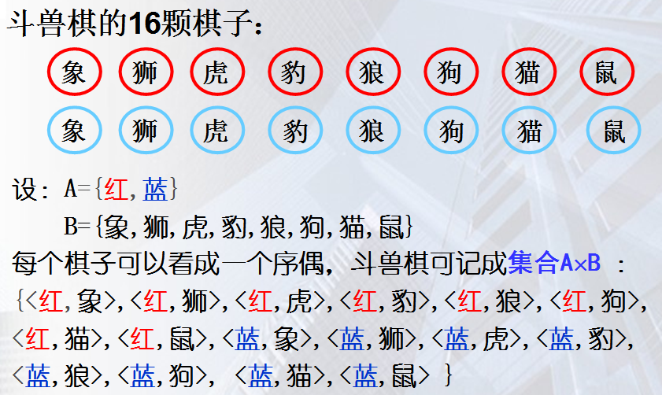
集合的笛卡尔积
2020/9/7

Slide 17
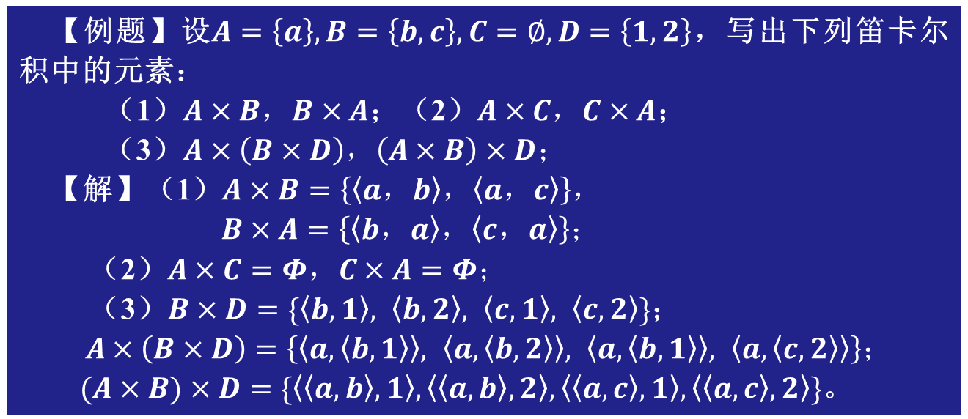
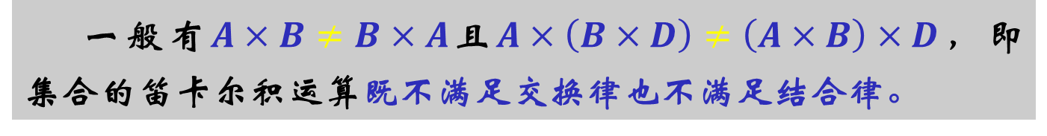
例 题
2020/9/7

Slide 18
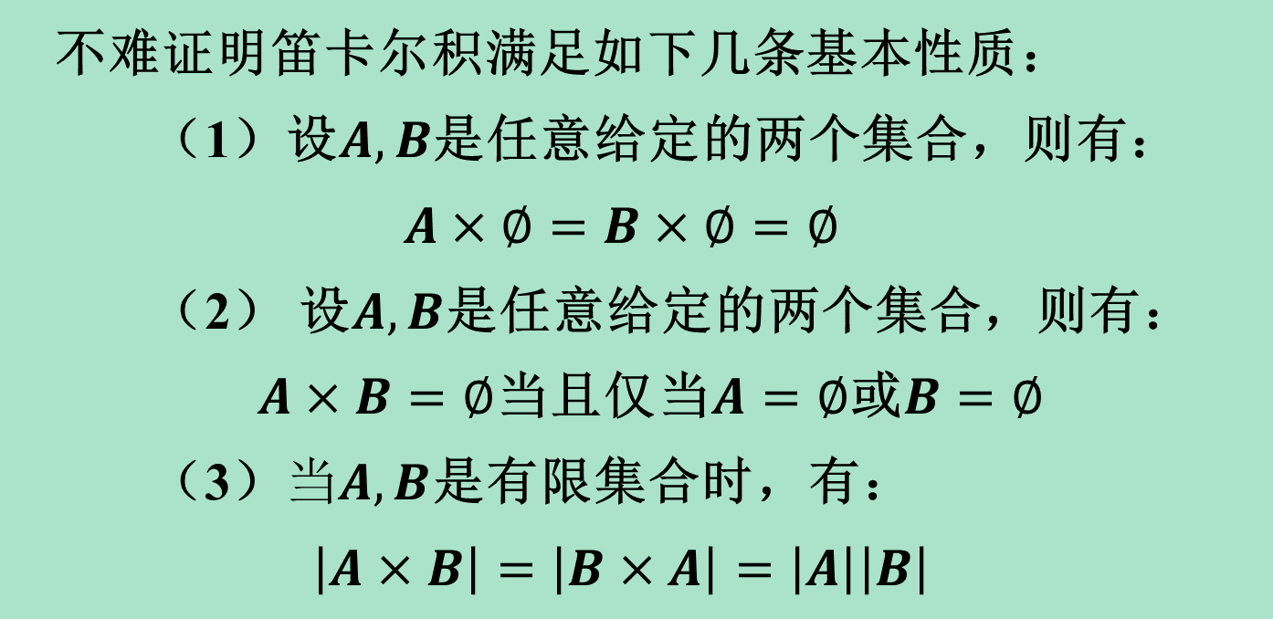
基本运算性质
2020/9/7

Slide 19

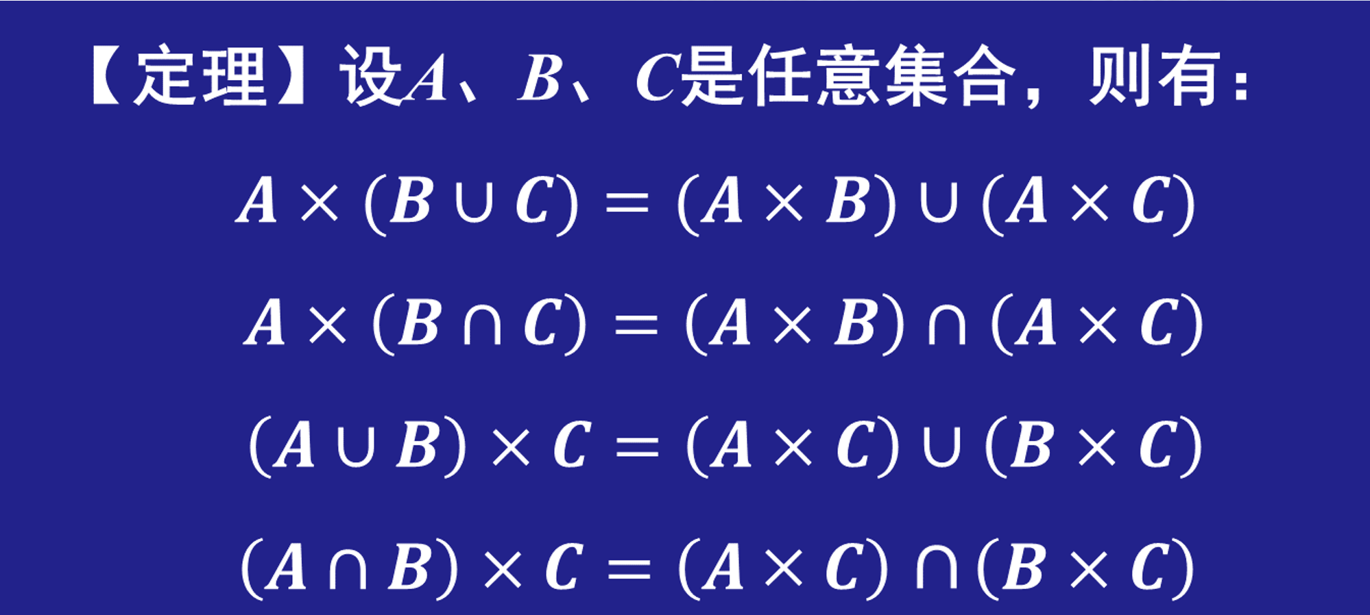
2020/9/7

Slide 20
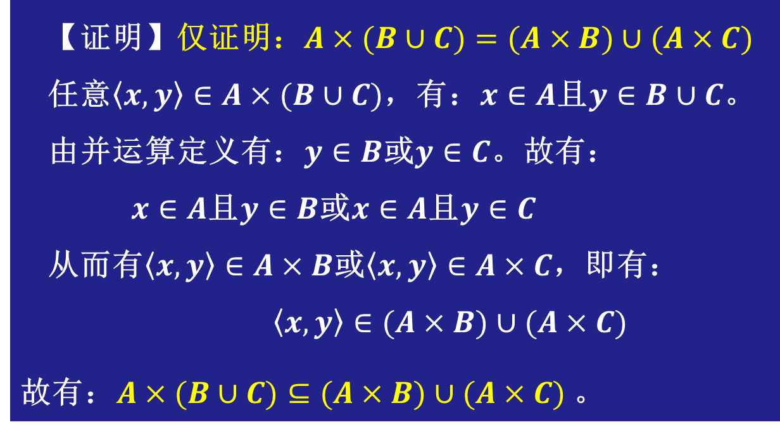
2020/9/7

Slide 21
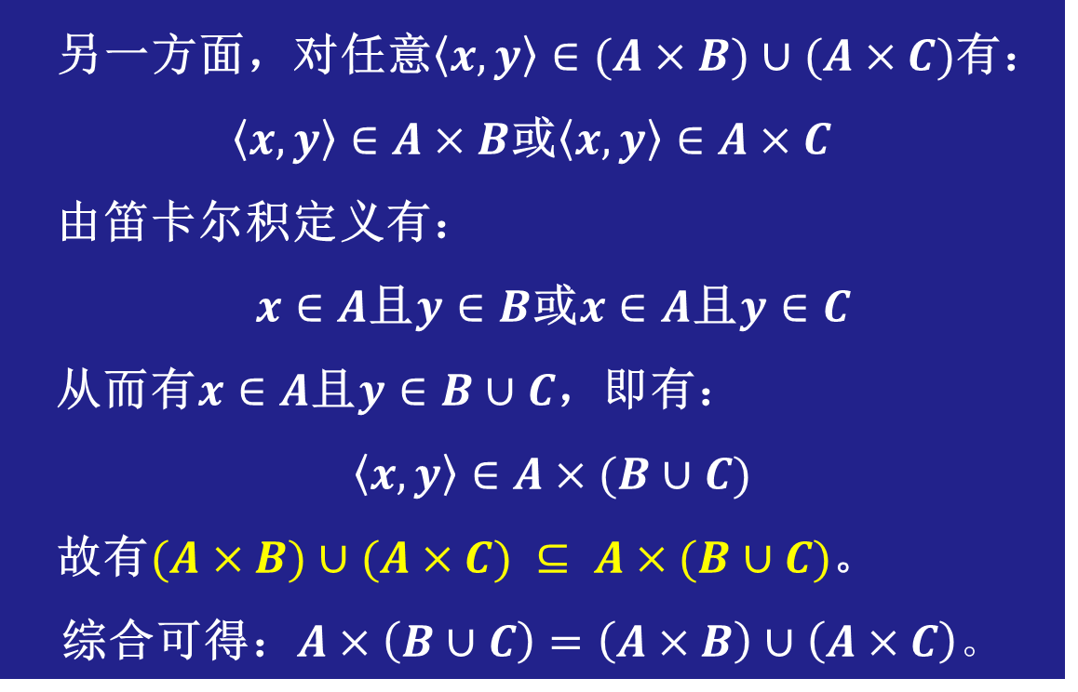
2020/9/7

Slide 22

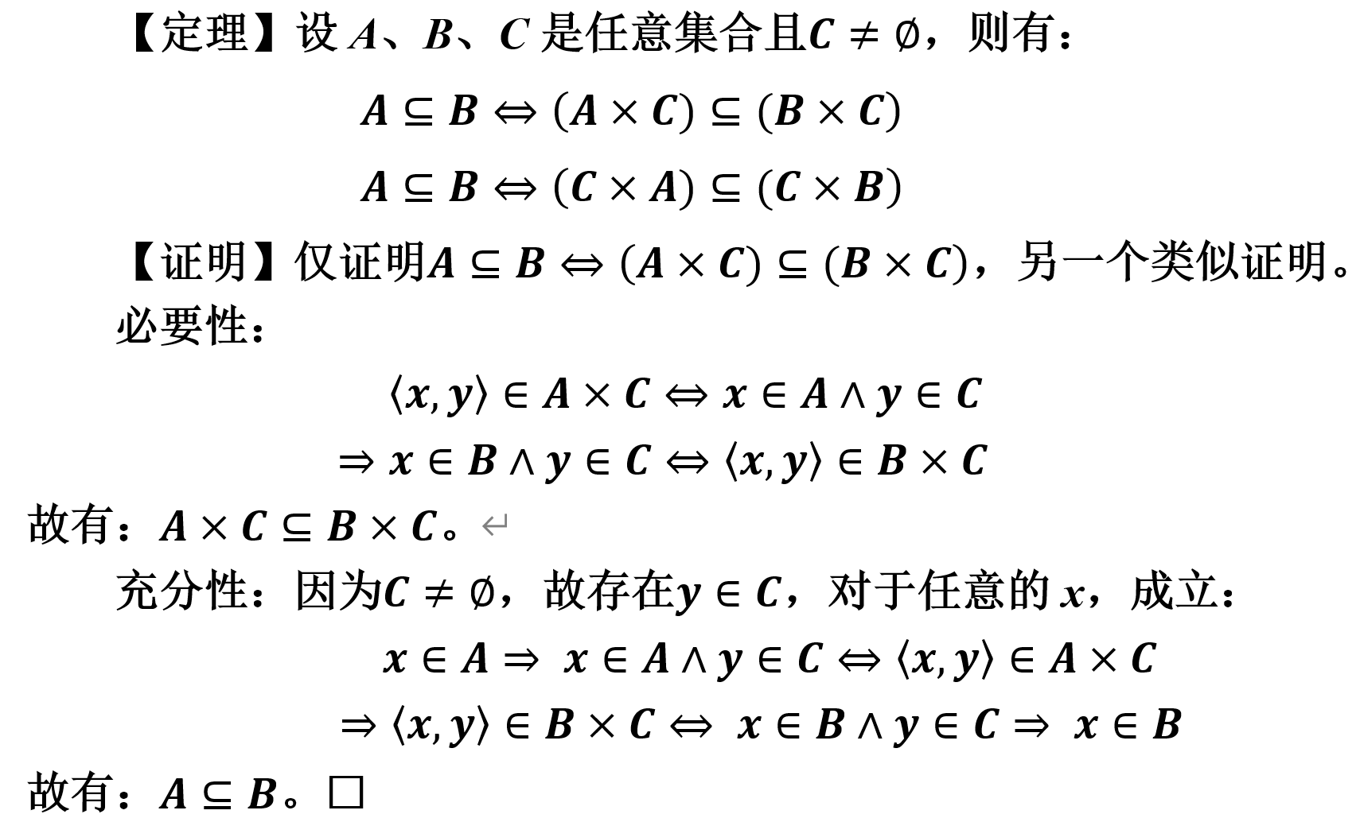
2020/9/7

Slide 23
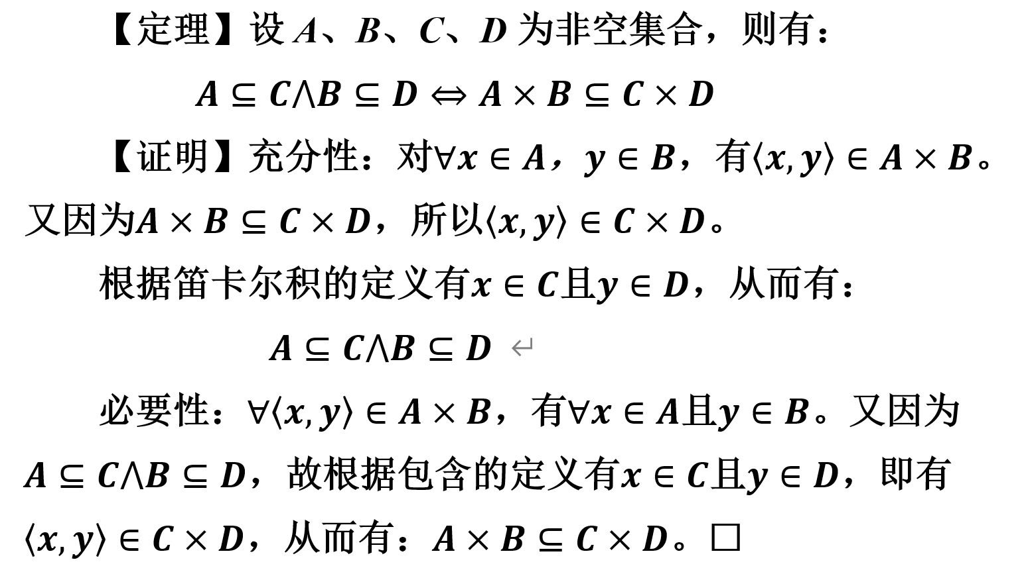
2020/9/7

Slide 24
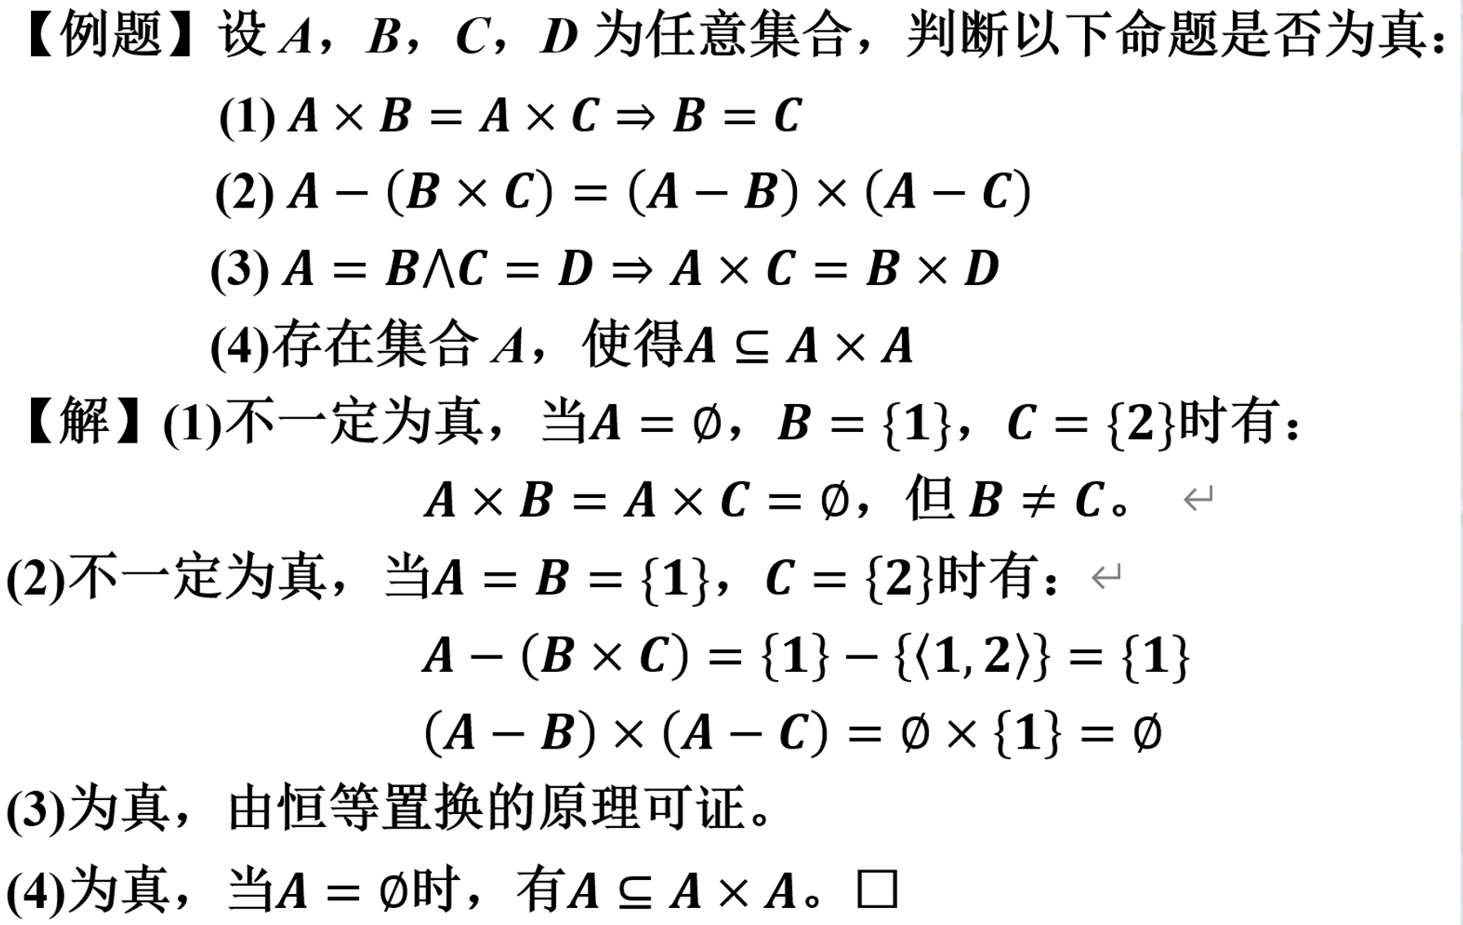
例 题
2020/9/7

Slide 25
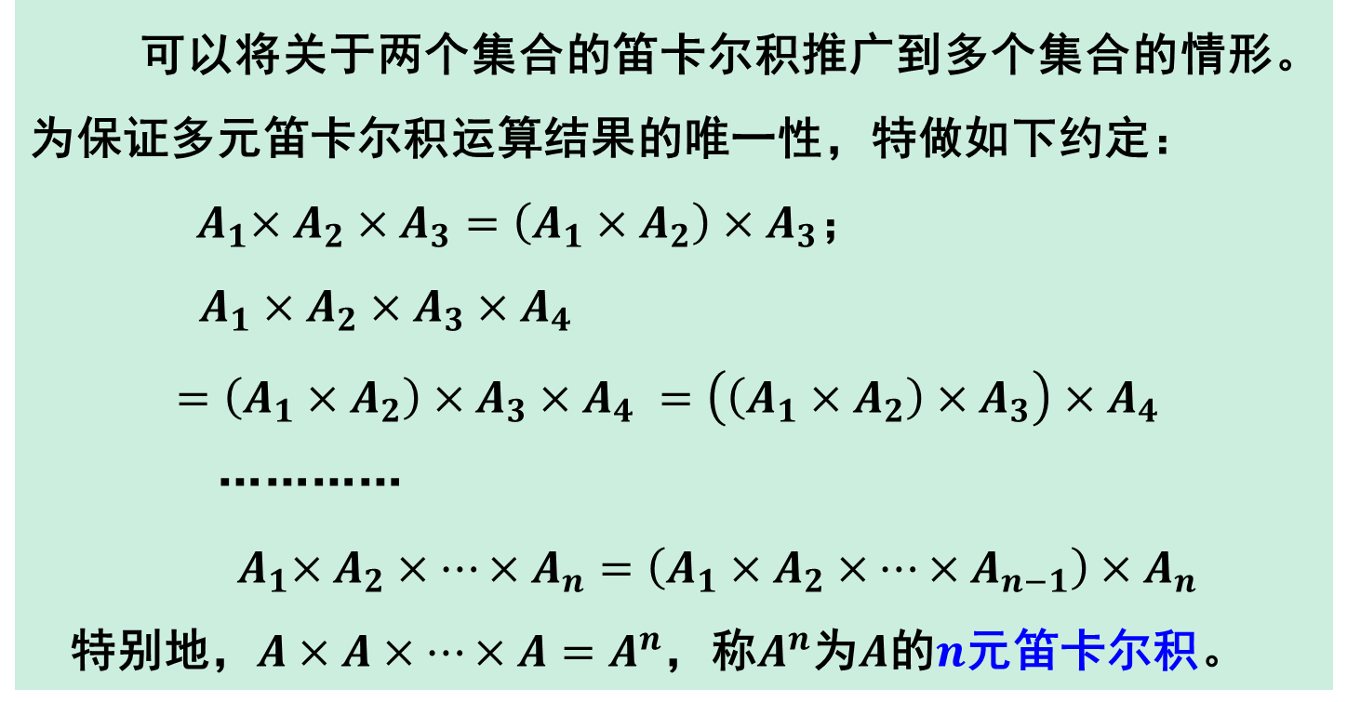
多重笛卡尔积
2020/9/7

Slide 26
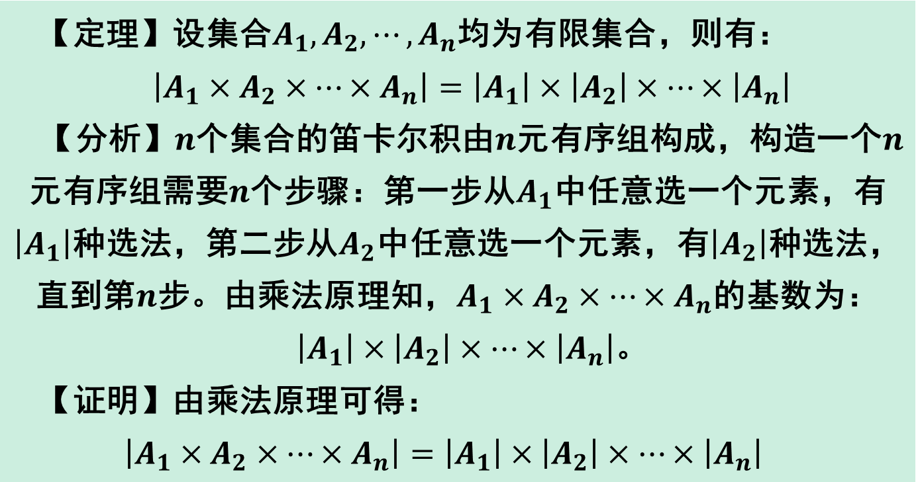
多重笛卡尔积
2020/9/7

Slide 27
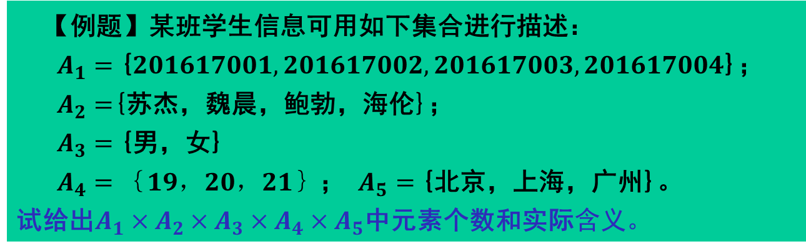
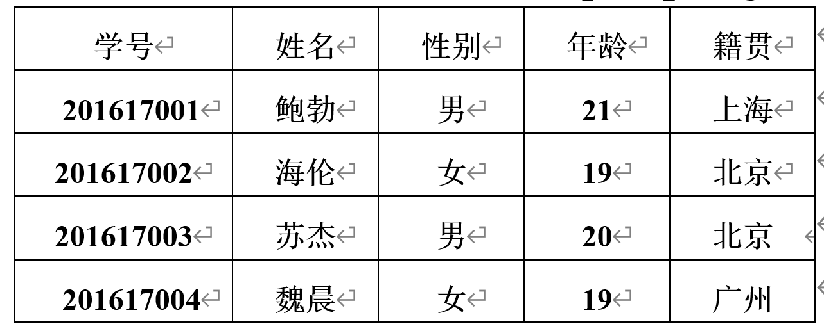
例 题
2020/9/7

Slide 28
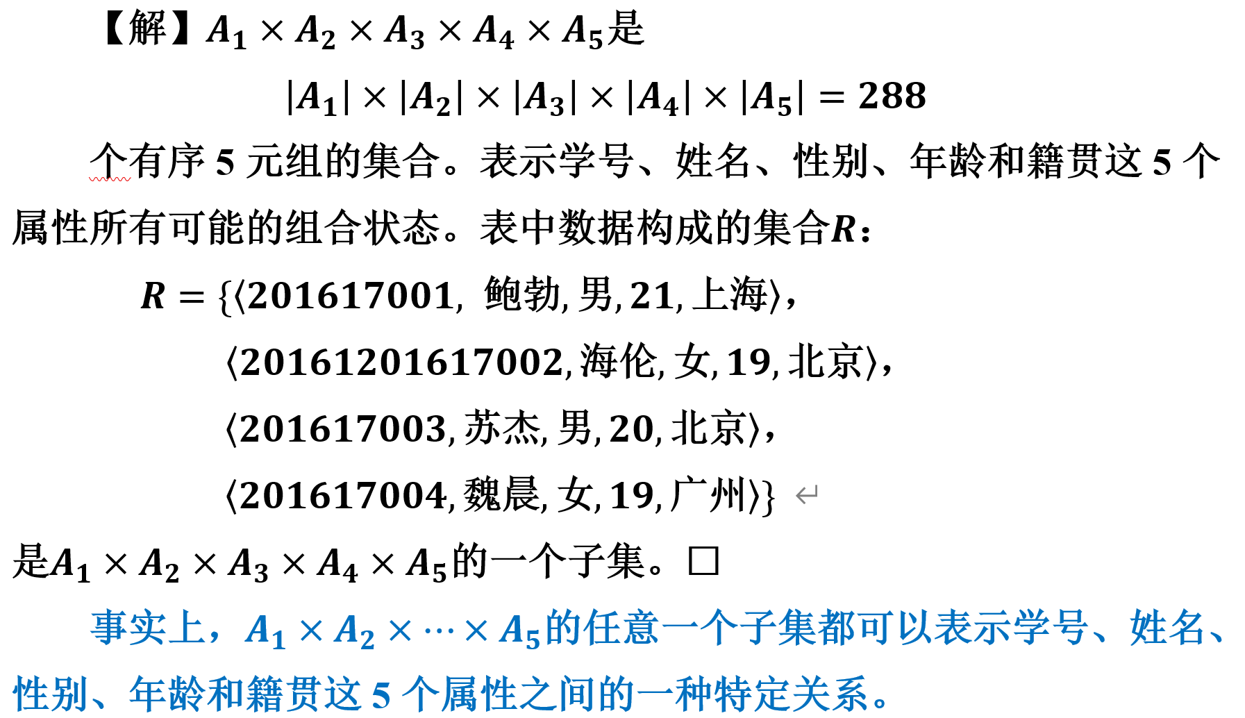
例 题
2020/9/7

Slide 29
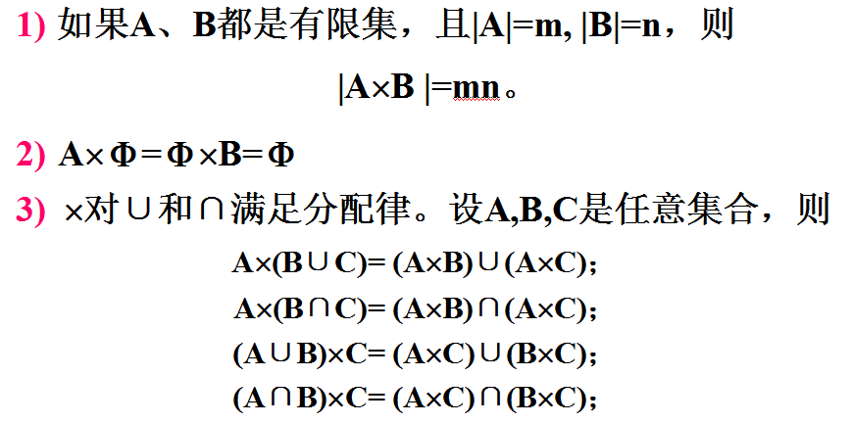
总 结
2020/9/7

Slide 30
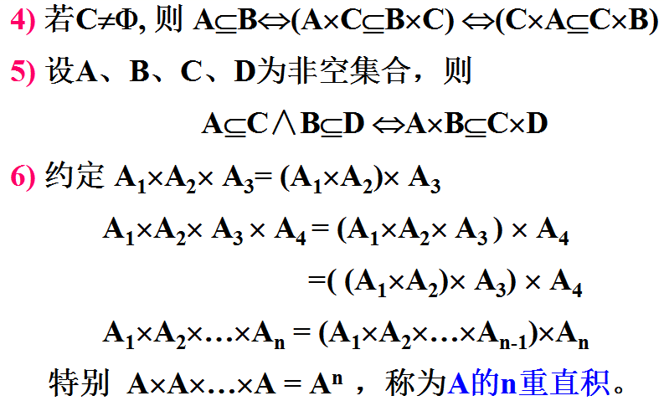
总 结
2020/9/7

Slide 31
关系的数学模型
序偶与笛卡尔积
关系的基本概念
关系的表示方法

Slide 32
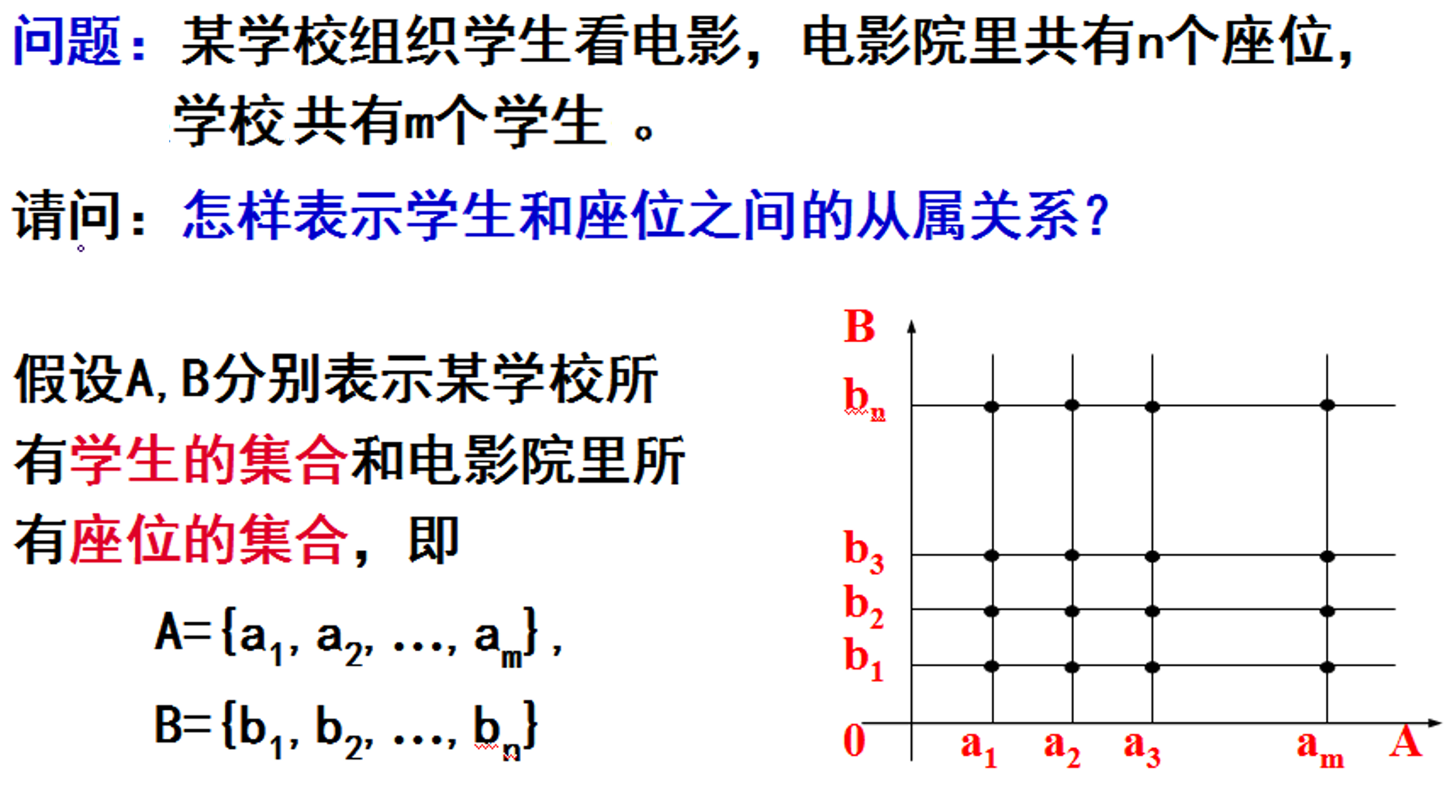
从笛卡尔积到关系

Slide 33
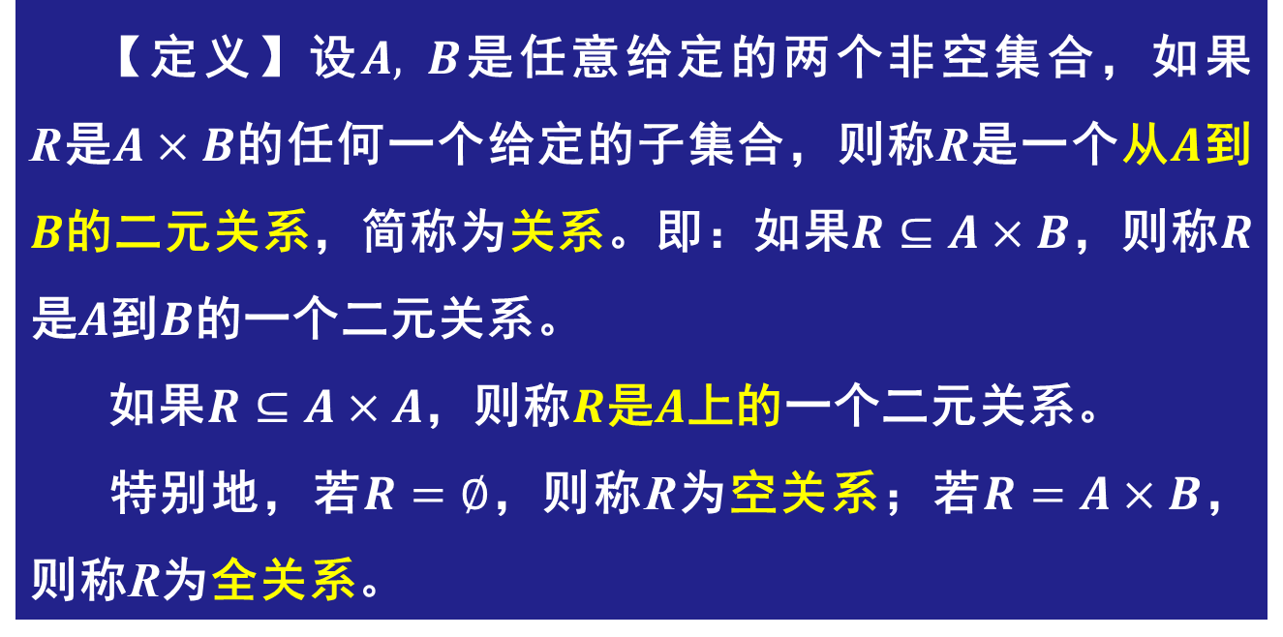
二元关系的定义

Slide 34
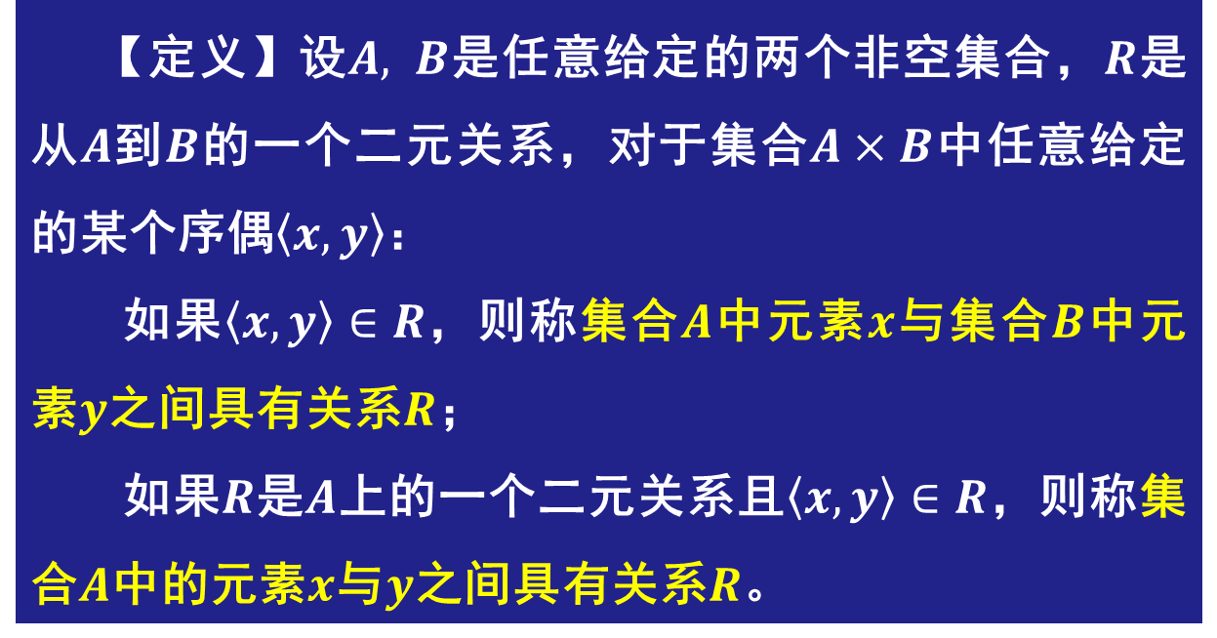
元素之间的关系

Slide 35
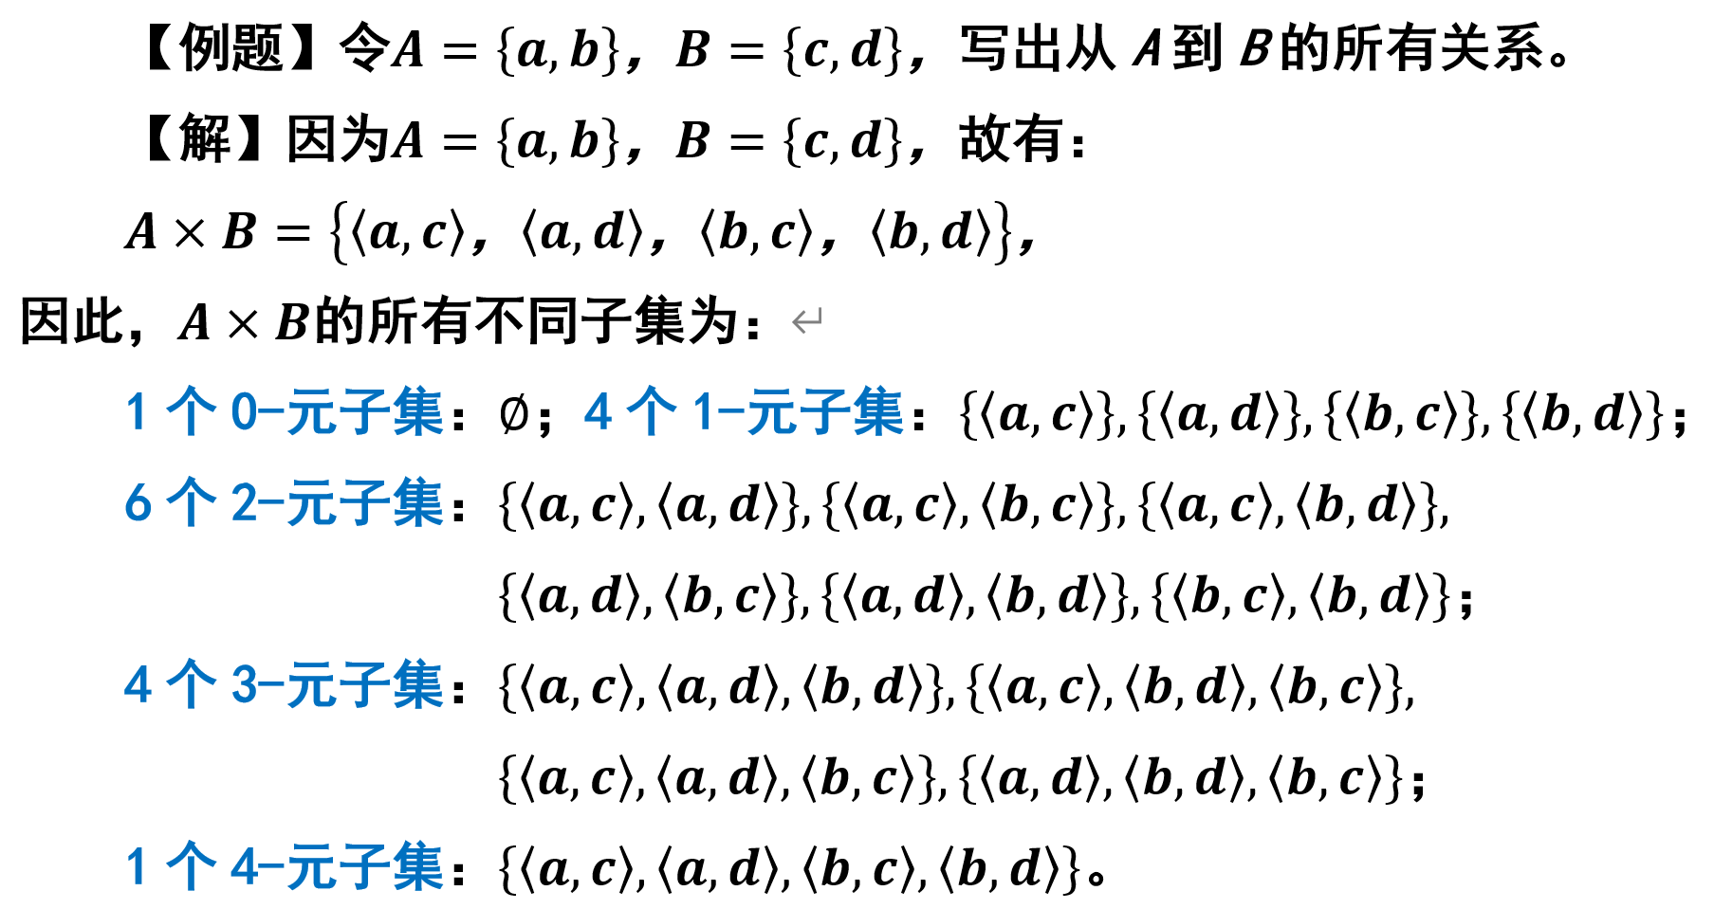
例 题

Slide 36
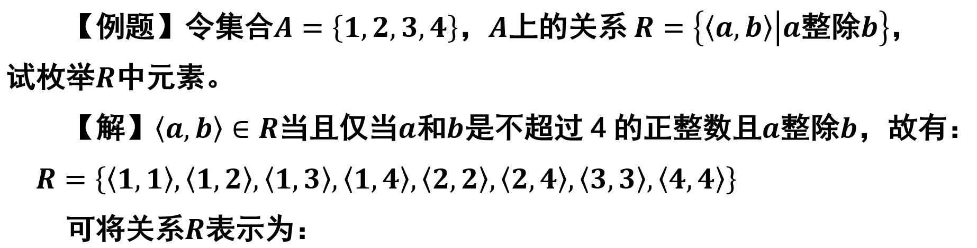
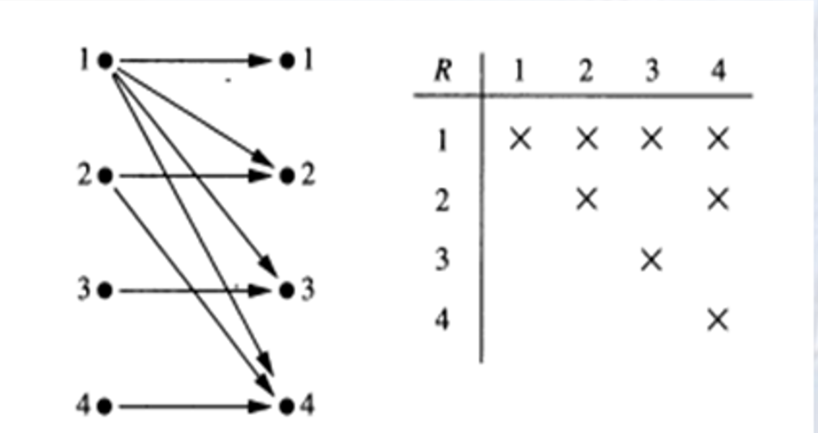
例 题

Slide 37
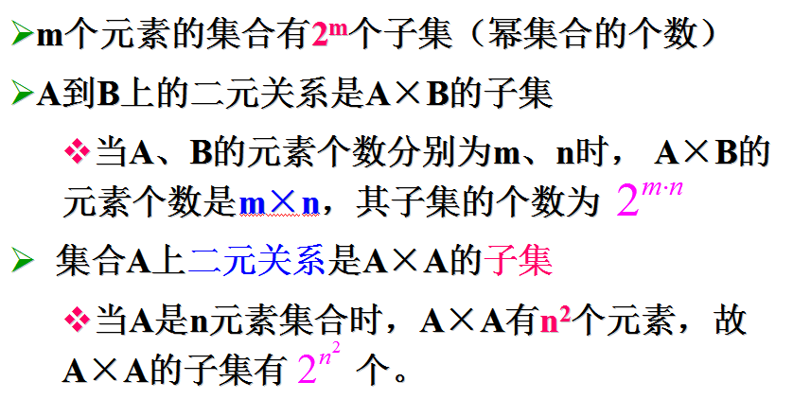
二元关系的计数

Slide 38
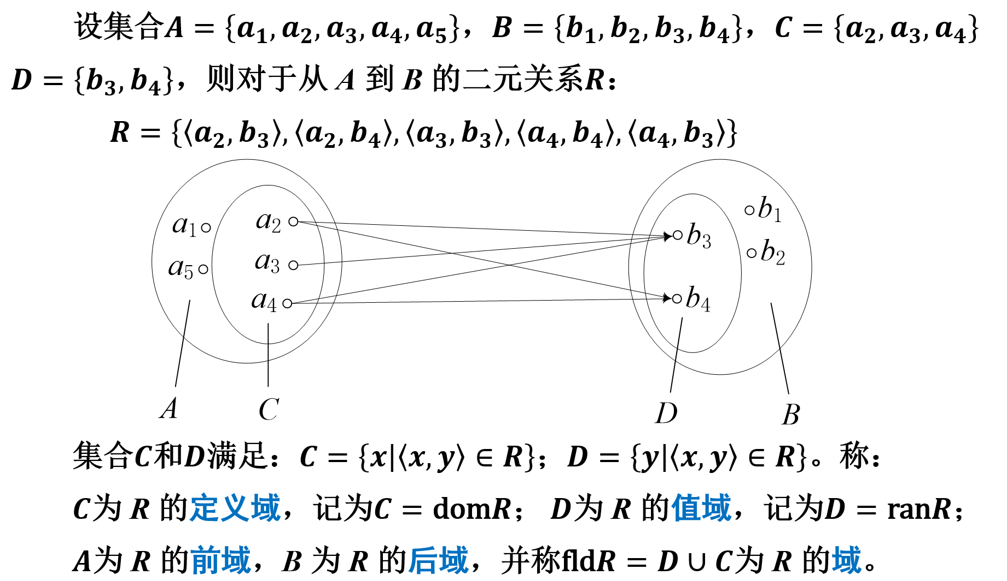
关系的五个域

Slide 39
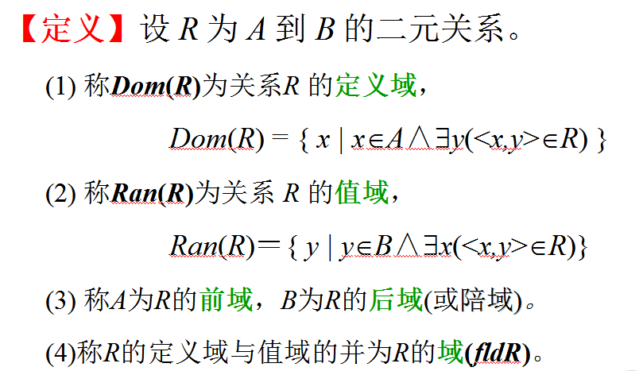
五个域的定义

Slide 40
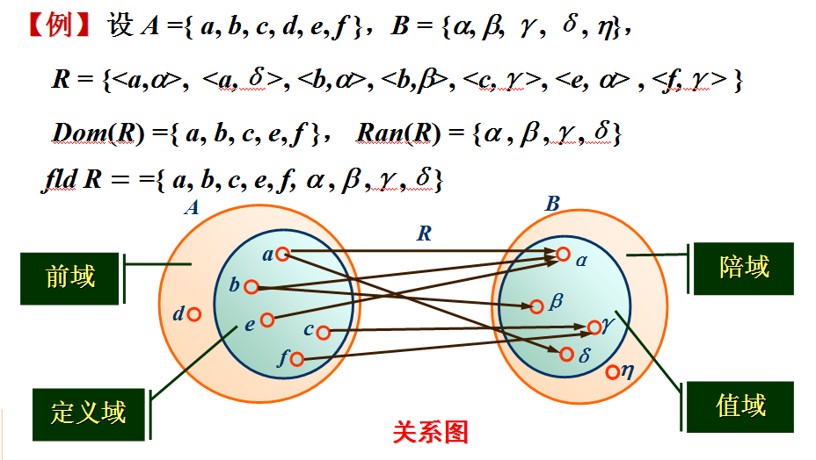
例 题

Slide 41
关系的数学模型
序偶与笛卡尔积
关系的基本概念
关系的表示方法

Slide 42
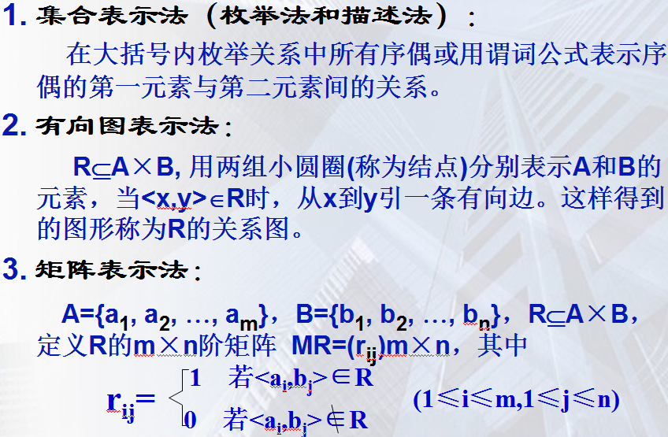
关系的表示法

Slide 43
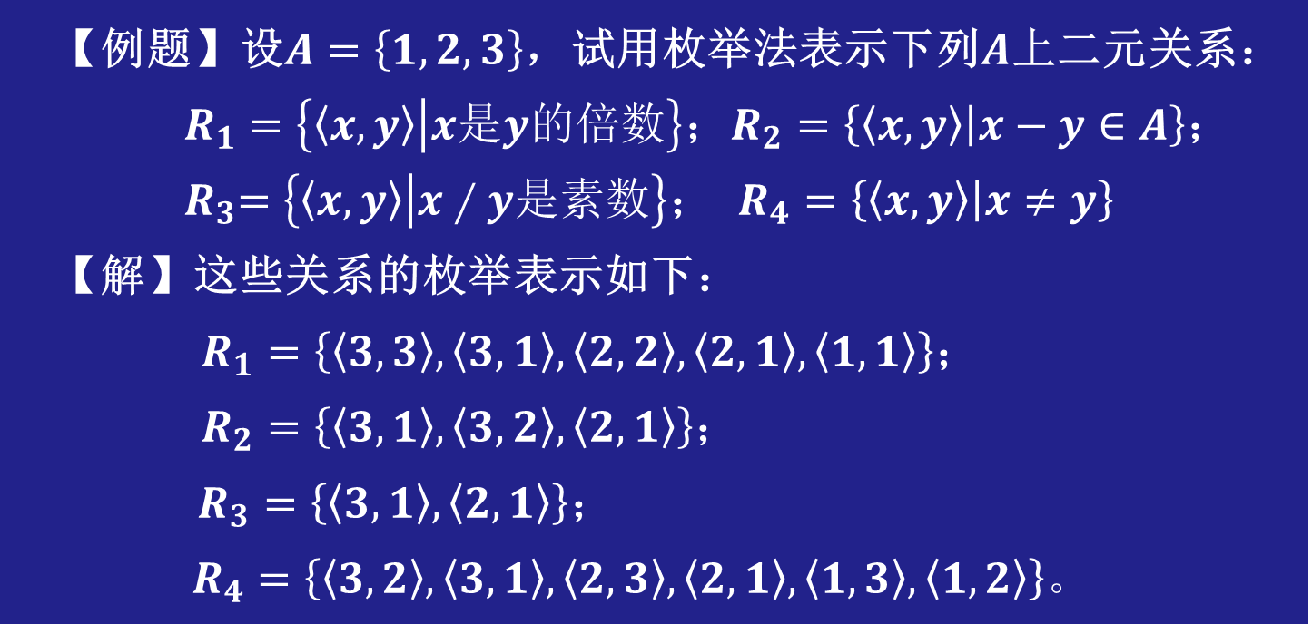
集合表示法
2020/9/7

Slide 44
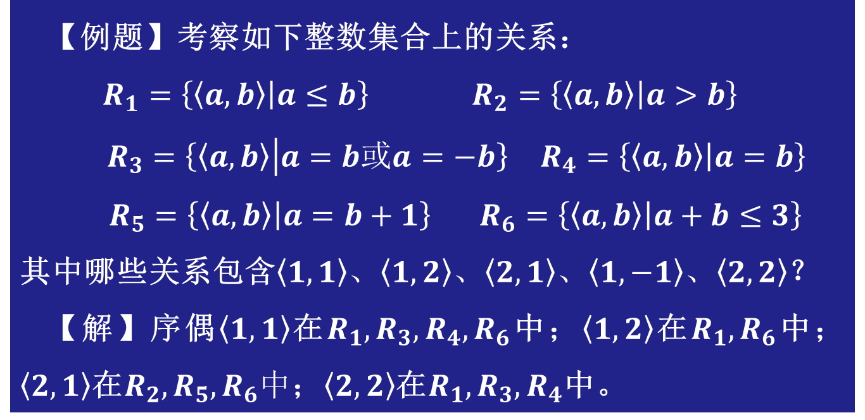
集合表示法
2020/9/7

Slide 45
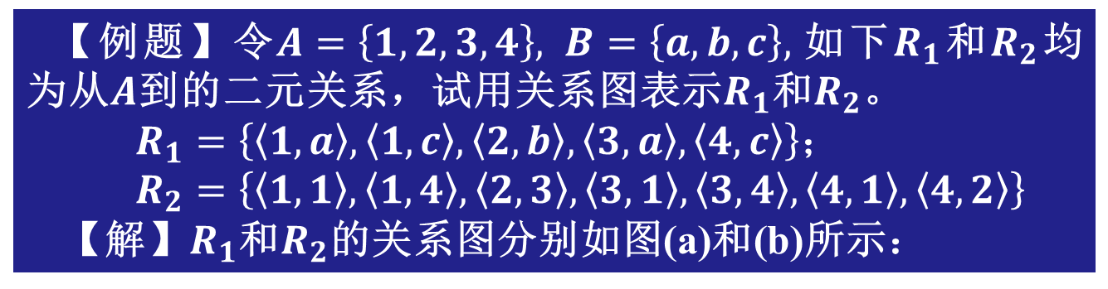
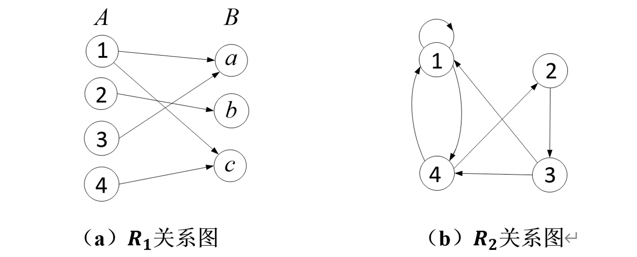
关系图表示法
2020/9/7

Slide 46
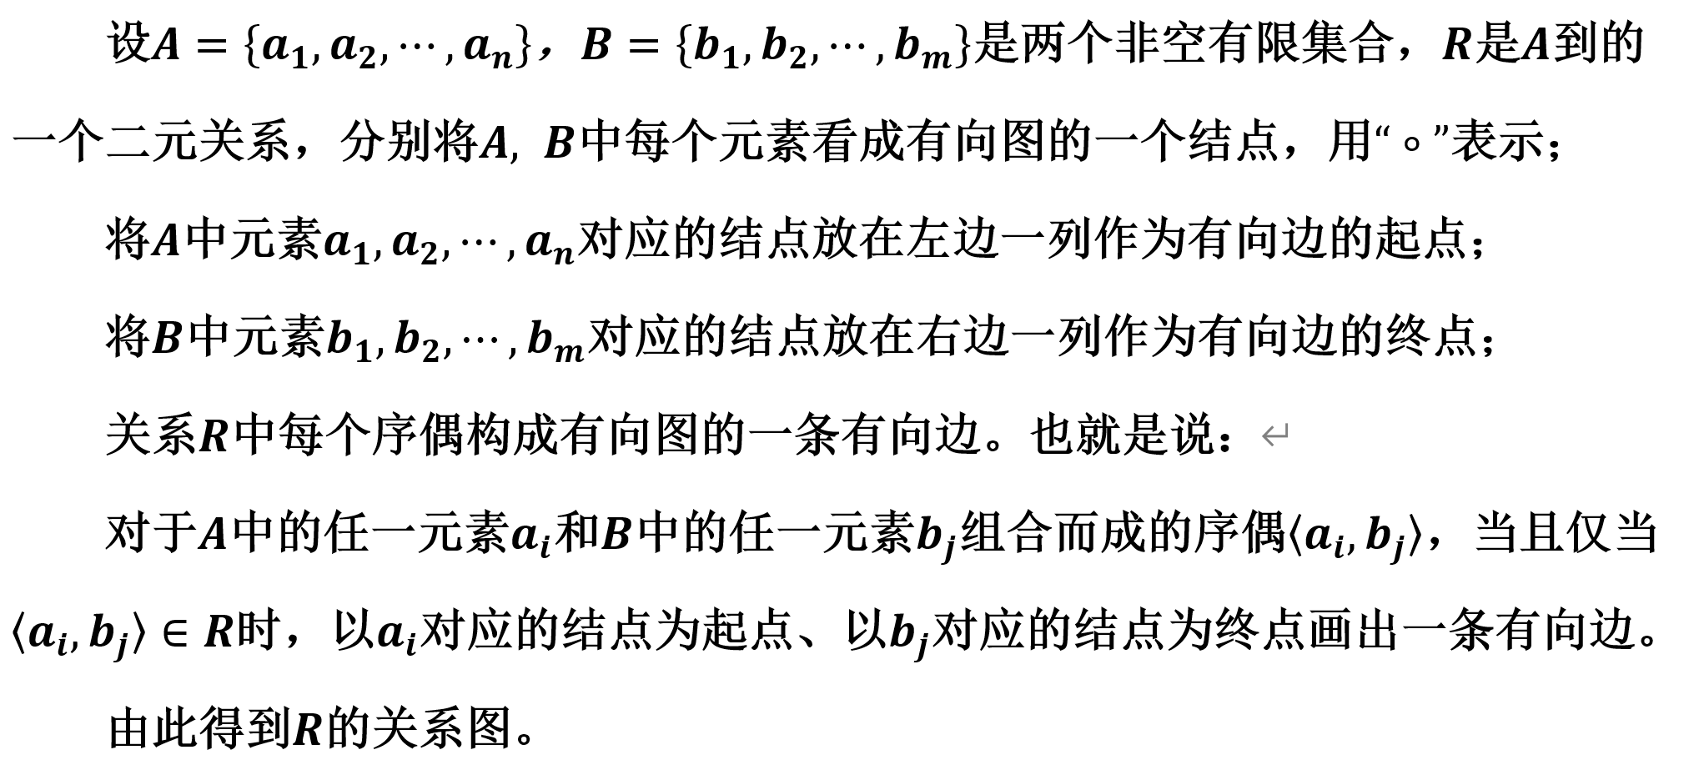
关系的图示法
2020/9/7

Slide 47
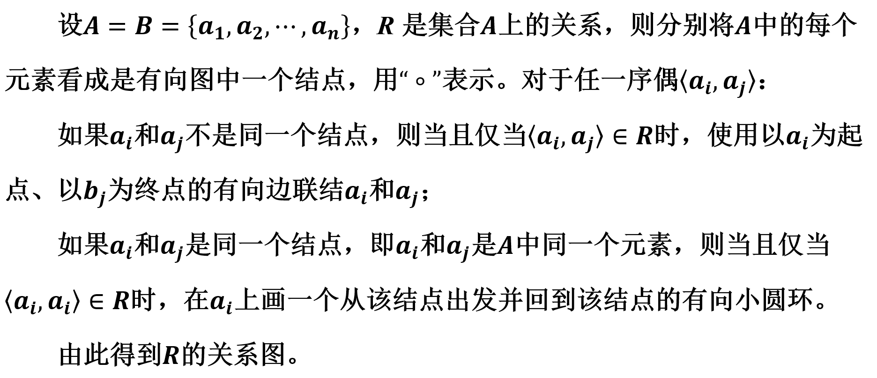
关系的图示法
2020/9/7

Slide 48
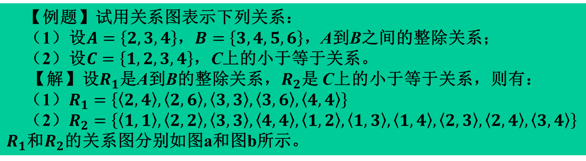
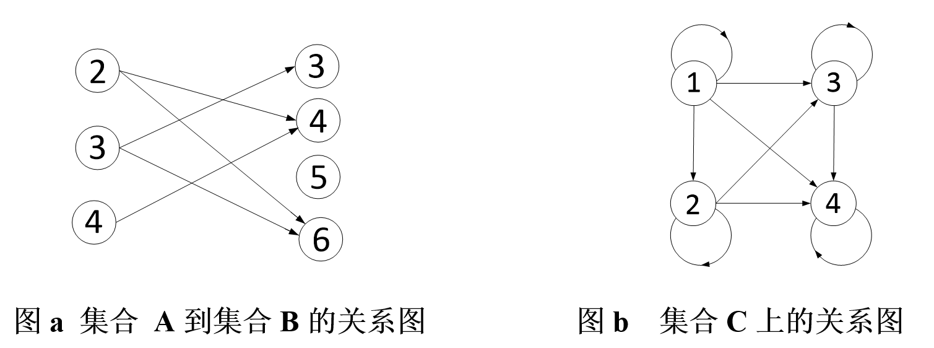
例 题

Slide 49
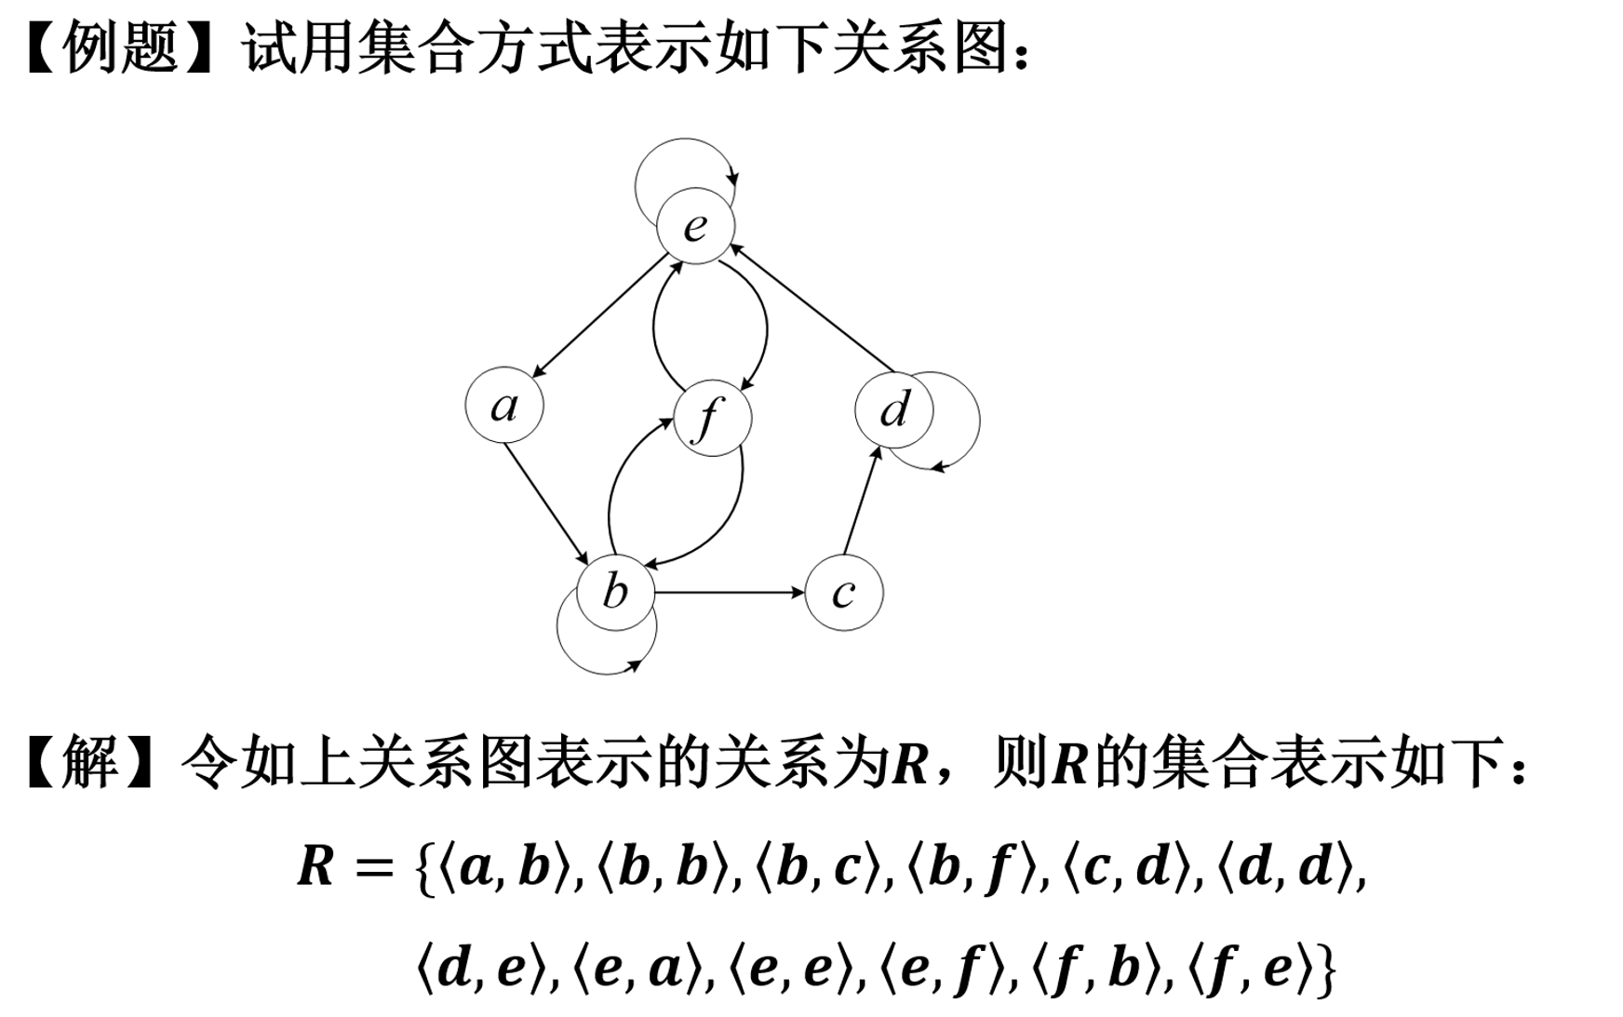
例 题

Slide 50
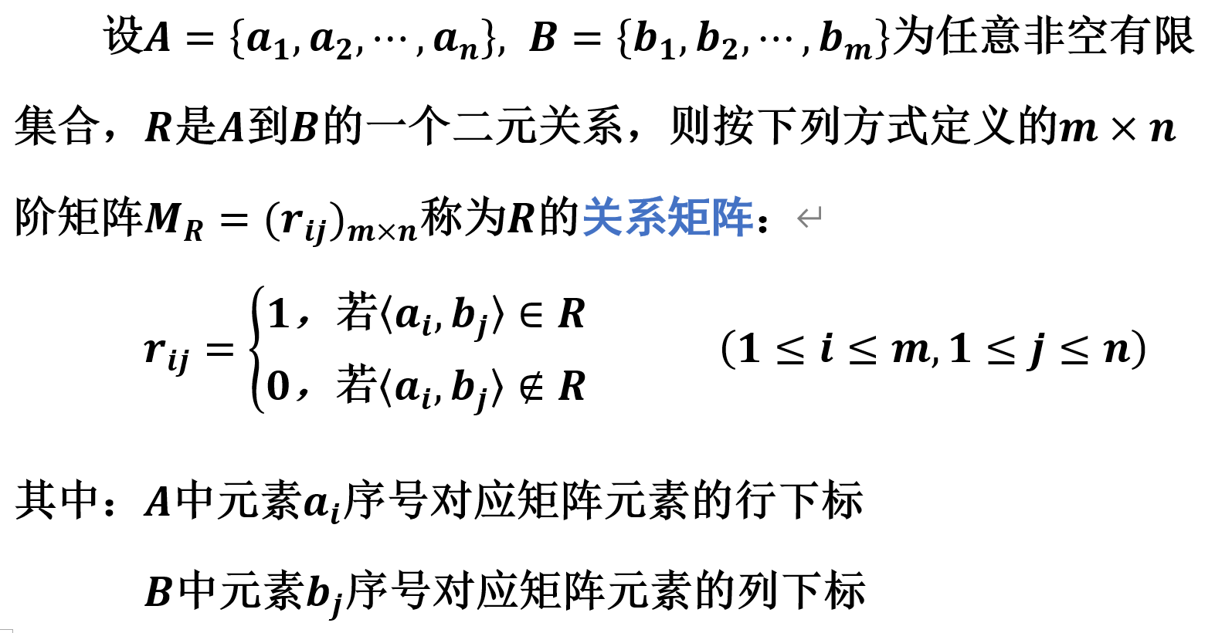
矩阵表示法
元素取值有且仅有0和1两种状态的矩阵称为布尔矩阵
2020/9/7

Slide 51
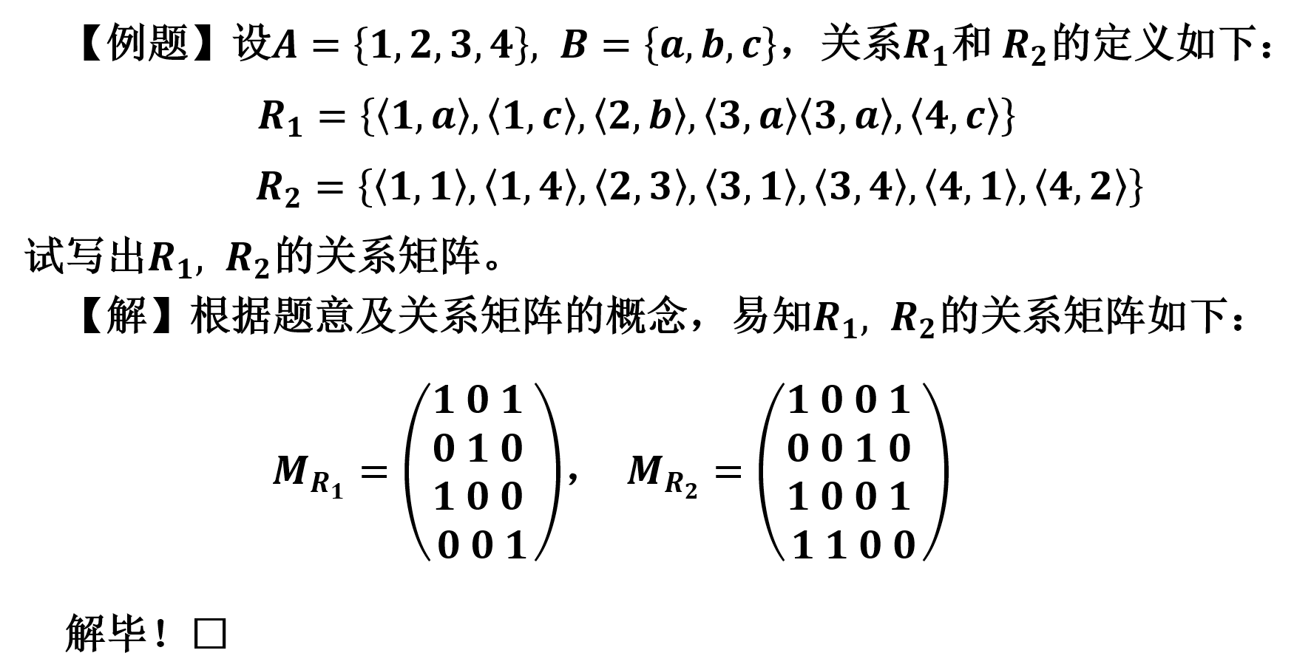
例 题
2020/9/7

Slide 52
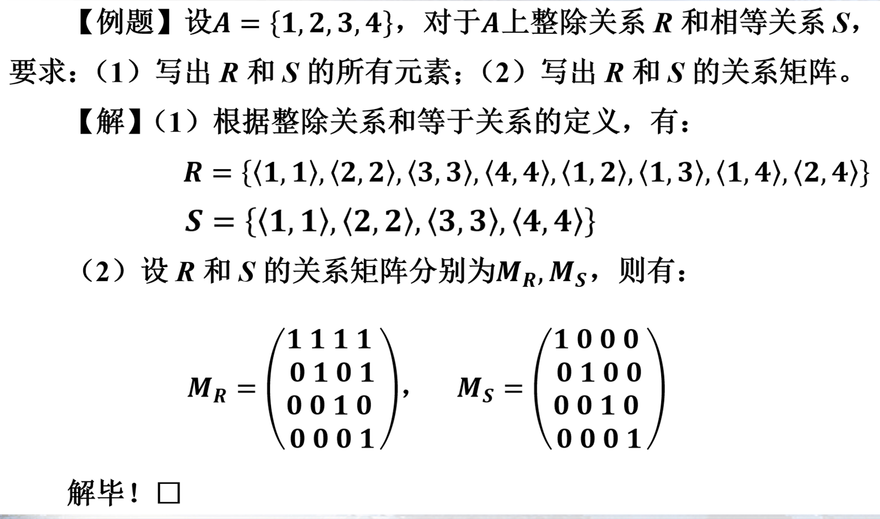
例 题
2020/9/7

Slide 53

布尔矩阵的与运算
2020/9/7

Slide 54

布尔矩阵的或运算
2020/9/7

Slide 55

布尔矩阵的非运算
2020/9/7

Slide 56

布尔矩阵的积运算
2020/9/7

Slide 57

矩阵运算条件
2020/9/7

Slide 58

布尔矩阵运算
2020/9/7

Slide 59

三种基本关系
2020/9/7

Slide 60

三种基本关系
2020/9/7

Slide 61

三种基本关系
2020/9/7

Slide 62

三种基本关系
2020/9/7

Slide 63
本节内容到此结束
谢谢大家！
2020/9/7

Slide 64
本章学习内容
1
关系的数学模型
2
关系的基本运算
4
2020/9/7

Slide 65
关系的基本运算
2020/9/7
计算机应用技术研究所
65

Slide 66
关系的基本运算
关系的集合运算
关系的复合运算
幂关系与逆关系

Slide 67

关系的集合运算
2020/9/7

Slide 68

关系的集合运算
2020/9/7

Slide 69

关系的集合运算
2020/9/7

Slide 70

例 题
\
2020/9/7

Slide 71

例 题
2020/9/7

Slide 72
关系的基本运算
关系的集合运算
关系的复合运算
幂关系与逆关系

Slide 73

实 例
2020/9/7

Slide 74

实 例
2020/9/7

Slide 75

关系的复合运算
2020/9/7

Slide 76

例 题
2020/9/7

Slide 77

复合关系计算法

Slide 78

复合关系计算法
2020/9/7

Slide 79

复合关系计算法
2020/9/7

Slide 80

例 题
2020/9/7

Slide 81

例 题
2020/9/7

Slide 82

复合运算的性质
2020/9/7

Slide 83

复合运算的性质
2020/9/7

Slide 84


复合运算的性质
2020/9/7

Slide 85

复合运算的性质
2020/9/7

Slide 86

复合运算的性质
2020/9/7

Slide 87

例 题
2020/9/7

Slide 88

例 题
2020/9/7

Slide 89

例 题
2020/9/7

Slide 90
关系的基本运算
关系的集合运算
关系的复合运算
幂关系与逆关系

Slide 91

幂运算的定义
2020/9/7

Slide 92

例 题
2020/9/7

Slide 93

例 题
2020/9/7

Slide 94

幂运算的性质
2020/9/7

Slide 95

幂运算的重复性
2020/9/7

Slide 96

例 题
2020/9/7

Slide 97

例 题

Slide 98

例 题
2020/9/7

Slide 99

逆运算的定义
2020/9/7

Slide 100

逆运算概念要点
2020/9/7

Slide 101

例 题
2020/9/7

Slide 102

例 题
2020/9/7

Slide 103

例 题
2020/9/7

Slide 104

逆运算的性质
2020/9/7

Slide 105

逆运算的性质
2020/9/7

Slide 106

逆运算的性质
2020/9/7

Slide 107

逆运算的性质
2020/9/7

Slide 108

逆运算的性质
2020/9/7

Slide 109

一点说明
2020/9/7

Slide 110
本节内容到此结束
谢谢大家！

